Slide 1
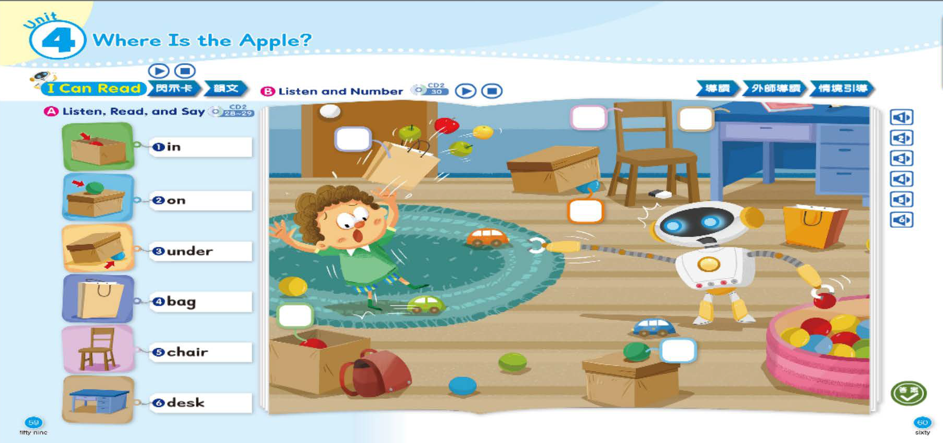
外師導讀

Slide 2
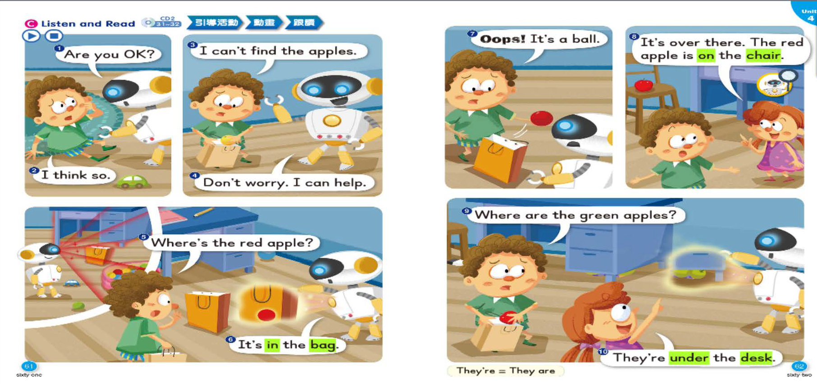

Slide 3
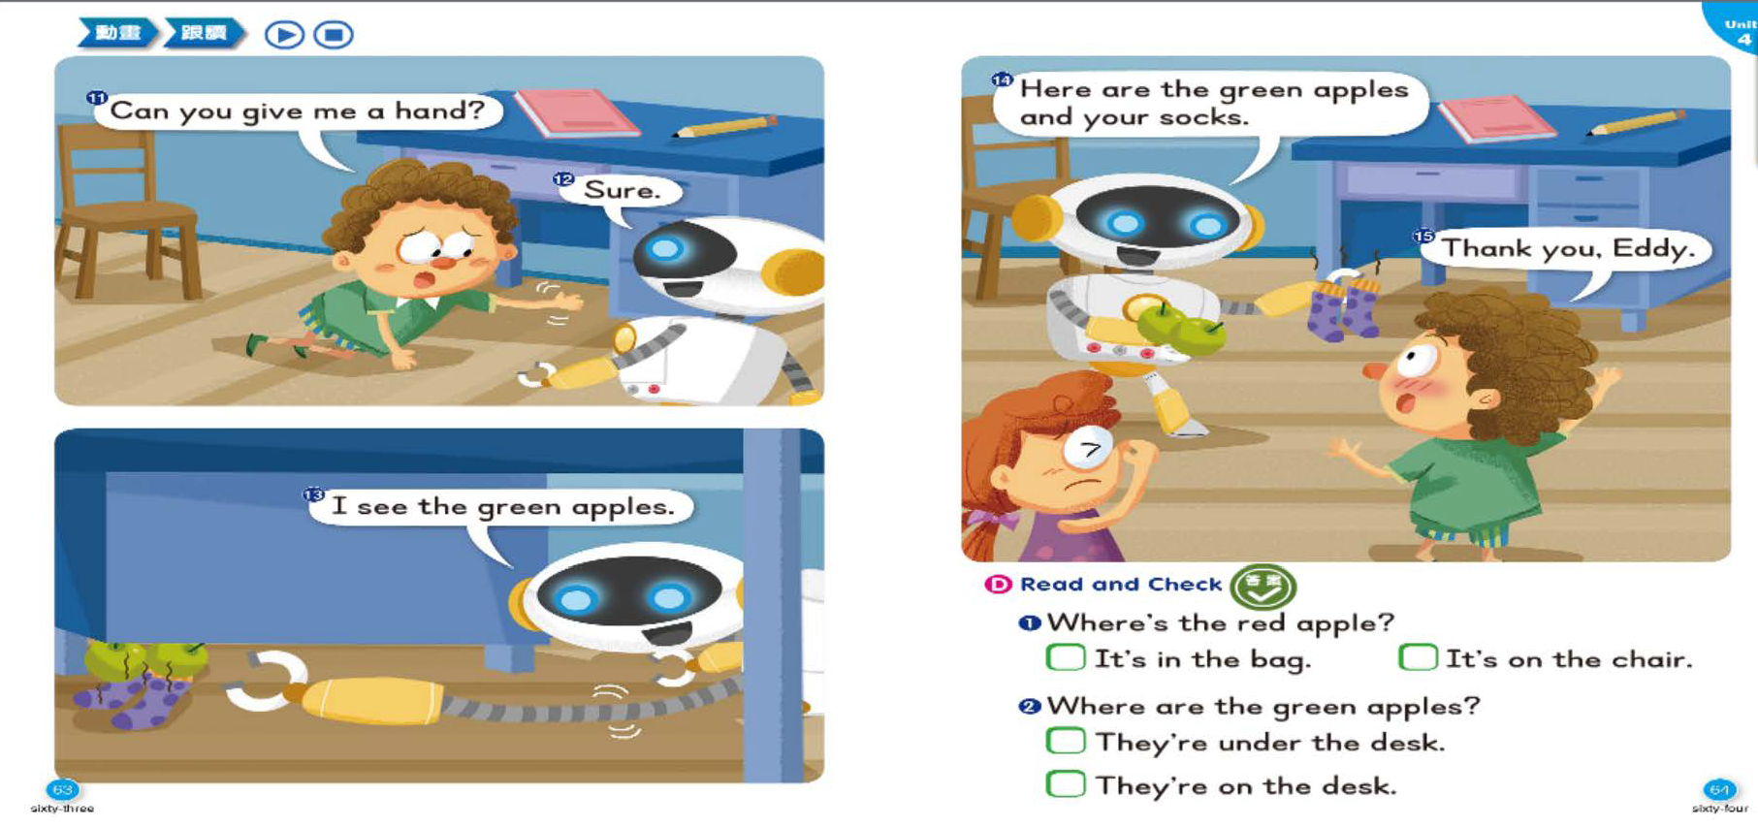

Slide 4
Song
外師教學影片
Where is it?

Slide 6
律動影片

Slide 7
u發音
u_e發音

Slide 8
繪本延伸

